Slide 1

Faculté de Sciences
Licence L3 Informatique
Module de GESTION DES PROJETS
Chap.1:
Introduction au développement de projet de systèmes
d'information.

Slide 2
PLAN DU COURS
Introduction
      Définition du concept de projet
      Le cycle de vie d’un projet
      Le maître d’ouvrage et maître d’œuvre
      Découpage d’un projet

Slide 3
INTRODUCTION 1/2
Qu’est-ce qu’un projet ?
Un projet est un effort complexe, non répétitif et unique, limité par des contraintes de temps, de budget et de ressources, ainsi que par des spécifications d’exécution conçues pour satisfaire les besoins d’un client.
Projet de loi, projet d’entreprise, projet de carrière, projet de développement et enfin projet personnel.
Notes:
On a 3 caractéristiques de projets:
--Temporaire: un début et un fin (avec des contraints de délai).
--Par étapes, qui se prépare: des jalons (un projet de préparation d’avenir).
--Résultat = le livrable.

Slide 4
INTRODUCTION 2/2
Cela sous-entend :
Un objectif clairement établi;
2. Une durée déterminée qui comprend un commencement et une
fin;
3. La participation de plusieurs services et spécialistes;
4. En général, l’exécution d’un travail jamais effectué auparavant;
5. Des exigences précises en matière de temps, de coûts et de
rendement.

Slide 5
Généralités
Il y a trois types de gestion d'un projet (objectif, moyens, délai) :
Gestion du temps
Délai
Moyens
Objectif
Gestion de ressources
Gestion de la production

Slide 6
Généralités
la gestion de la production est celle qui permet d'atteindre globalement l'objectif ou du moins de s'en rapprocher régulièrement : elle consiste en organisation, en direction de travaux et en contrôle (suivi)
la gestion des ressources est la gestion des moyens humains (choix de l'équipe, affectation de personnel, coordination), matériels (choix, acquisition, location), et financiers (gestion du budget, coûts d'utilisation des ressources).
la gestion du temps doit permettre la maîtrise des délais.

Slide 7
Définition du concept de projet de développement
Un projet de développement correspond le plus souvent :
  A la réalisation d'un ou de plusieurs nouveaux investissements.
ex: création d’un site web pour une nouvelle
entreprise, création d’une application,
chemin de fer;
  A l'extension d'installations existantes.
ex: accroissement de capacité d'une usine;
  A la mise en place d'un ensemble de mesures institutionnelles
ex: création d'une agence de développement
régionale, d'une société de mise en valeur,

Slide 8
La réussite d’un projet de développement
La réalisation du projet doit satisfaire ses parties prenantes clés.
Le projet doit permettre à l'organisation cliente et au pays de se positionner pour l'avenir : une stratégie spécifique a été conçue et implantée.
Le projet doit continuer à produire ses effets bénéfiques après la réalisation.

Slide 9
L’échec d’un projet 1/2
En 1976, Rondinelli publiait les résultats d'une recherche qui lui a permis d'identifier une pléthore de problèmes qu'il regroupait en sept catégories.
Identification et préparation inefficaces des projets;
Imperfection des processus d'évaluation et de sélection;
conception défectueuse des projets;
Problèmes de démarrage et de mobilisation;

Slide 10
L’échec d’un projet 2/2
Exécution, fonctionnement et supervision inadéquats du projet;
Coordination externe insuffisante ou inefficace des activités;
Diffusion et évaluation déficientes des résultats des projets et insuffisance des mesures de suivi.
Mal conçus; mal gérés;
Exécutés avec retard ou à moitié:
Reconduits d'année en année, de réévaluations en réajustements jusqu'à épuisement des crédits ;

Slide 11
Solutions aux problèmes des projets
En 1976, Rondinelli formulait les recommandations suivantes:
Les projets devraient être identifiés et définis dans un contexte plus vaste de développement.
Il faudrait définir des objectifs de développement explicites, réalistes immédiats et à long terme.
Il conviendrait de reformuler les méthodes d'évaluation afin de déterminer avec plus de précision la capacité d'absorption de l'économie nationale.
Il faut améliorer la gestion des projets en gardant à l'esprit les besoins du client "final".

Slide 12


Projet dans l’entreprise
Localisation des projets dans l’organigramme d’une entreprise
Entreprise 2
Projet4
Direction
Projet3
Joint-venture
P1
P2
Entité Structurelle
P2
P1
P2
P1: Projet local P3: Projet sortie
P2: Projet transversal P4: Projet co-entreprise
Notes:
1.Projet local: consiste dans la même équipe; ex: un employé part à la retraite et il transfert ses connaissances à ses collègues pour qu’ils puissent reprendre son travail.
2.Projet transversal: un peu plus compliqué que le premier et c’est un projet qui fait intervenir plusieurs équipes de travail; ex: un recrutement, il y’a la coopération entre le service des Ressources Humaines + le service concerné par le recrutement + la Direction Générale.
3. Projet sortie: c’est un projet particulier (prioritaire, stratégique), c’est-à-dire l’équipe ne va plus appartenir à l’organigramme de l’entreprise mais va être totalement autonome, pour aller plus vite et plus efficacement.
4. Projet co-entreprise: c’est un projet entre 2 entreprises; ex: une entreprise veut développer un giga-projet (avec un grand budget) alors cette entreprise a un intérêt de s’associer avec une autre entreprise. Cela permettra de partager le frais, le bénéfice et aussi le risque.

Slide 13

Projet dans l’entreprise
Topologie des projets: Revue de projet d’une multinationale
Taille
Projets R&D
Gros Projet Industriel
Nouveau Produit/marché
Complexité
Petits
Projets
Locaux
Taille d’un projet: la meilleure manière de résumer et faire la synthèse de l’importance d’un projet, c’est son budget. Petit projet=petit budget/Grand projet=grand budget.
Complexité d’un projet: 1. lorsqu’il est innovant 2. Intervenir de nombreuses facteurs
Notes:
1.Petits projets locaux: Relativement simple Complexité et un petit Budget.
2.Projets de réorganisations: forcement pas de grande taille mais devient complexe.
3. Projet Recherche et Développement: projet de grande taille mais de faible complexité.
4. Gros Projet Industriel ou Nouveau Produit/marché: à la fois grande et complexe.

Slide 14
Les facteurs de succès des projets de développement locaux
Environnement du projet;
  Un environnement politique national et local favorable au développement;
  Un leadership local imputable, engagé, imaginatif et stable;
  Une expérience de l'autonomie locale.

Slide 15
Les facteurs de succès des projets
FACTEURS CLÉS DE SUCCÈS | IDÉATION | FAISABILITÉ | DÉVELOPPEMENT | LANCEMENT
Pour apporter de la VALEUR | Problématique La problématique traitée est cruciale pour les bénéficiaires finaux. | Solutions existantes Nous avons quelle plus-value apporter aux solutions existantes. | Solution Nous avons une solution adaptée et disponible. | Avantages exclusifs Nous avons comment développer des avantages exclusifs dans la durée.
Pour donner des PERSPECTIVES | Vision Nous avons une vision précise du projet à mener. | Leadership Quelqu'un est capable d'assumer le leadership du projet. | Indicateurs clés Nos indicateurs clés permettent de piloter le projet, puis l'activité. | Organisation L'organisation adoptée permet de développer l'activité.
Pour tenir ses ENGAGEMENTS | Équipe L'équipe constituée est motivée et compétente. | Parties prenantes Les parties prenantes indispensables au projet sont associées. | Financements Les financements sont suffisants pour réaliser le projet. | Résultats Nous sommes capables d'atteindre les résultats souhaits.
Pour gagner des COMMANDES | Bénéficiaires Nous avons des bénéficiaires prêts à tester la solution. | Promesse La promesse faite aux bénéficiaires peut être tenue. | Clients Nous avons trouvé des clients prêts à passer commande. | Canaux Nos canaux permettent de toucher un nombre significatif de bénéficiaires.
Pour dégager des MARGES | Sources de revenus Nos sources de revenus seront à terme significatives. | Contraintes légales Nous avons tenu compte des contraintes légales. | Coûts Les coûts du projet et de l'activité sont maîtrises. | Taille critique Nous savons quand nous atteindrons une taille critique pour rentabiliser le projet.

Slide 16
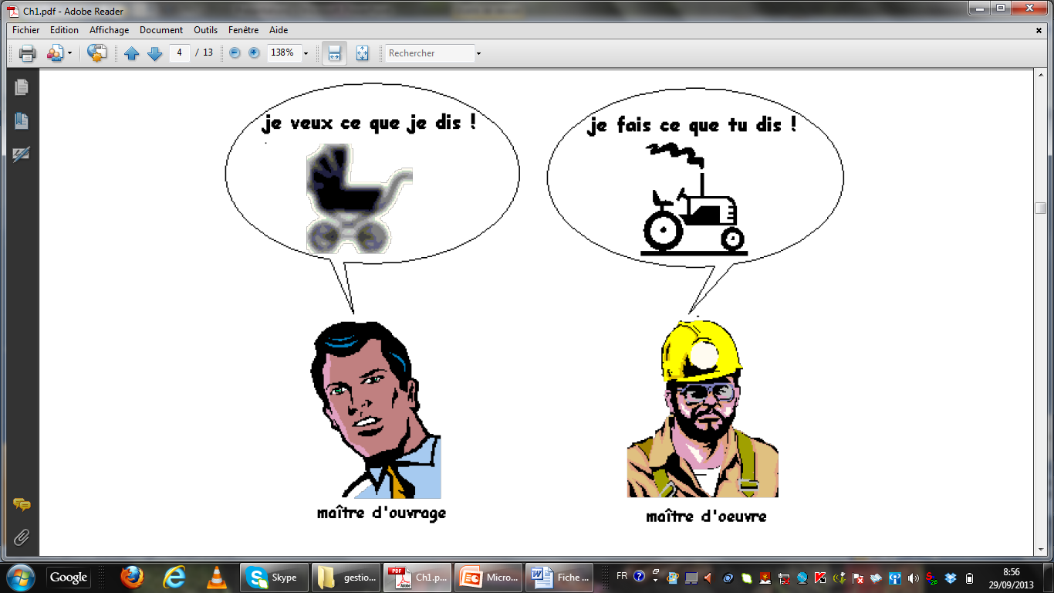
Le maître d’ouvrage et maître d’œuvre 1/3
Notes:
1.En début de projet, on a une marge de manœuvre plus importante mais finalement peu de connaissance sur ce qu’il faut faire
2.Enfin de projet, on sait ce qu’il aurait fallu faire mais trop tard

Slide 17
Le maître d’ouvrage et maître d’œuvre 2/3
Le maître d'ouvrage :
  Il est le demandeur de résultat, porteur des besoins, commanditaire d'un résultat correspondant à des objectifs, son calendrier, son budget.
  Le maître d'ouvrage n'a pas à priori les compétences, ni les moyens techniques ou opératoires pour aboutir au résultat escompté. Il fait donc appel à un maître d'œuvre.
  Dans certaines circonstances, si le maître d'ouvrage n’a pas les compétences nécessaires pour définir ses besoins, il peut faire appel à un intermédiaire, prestataire de service, appelé maître d'ouvrage délégué.

Slide 18
Le maître d’ouvrage et maître d’œuvre 3/3
Le maître d'œuvre :
  Il est recruté par le maître d'ouvrage pour réaliser le produit convoité selon les conditions (délais, qualité, coûts, ...) définies par un contrat. Le choix des moyens (techniques, ressources humaines) est donc du ressort du maître d'œuvre.
  En particulier, le maître d'œuvre désignera un chef de projet pour conduire le projet à terme. Un projet peut nécessiter, pour sa réalisation, des compétences quelquefois pointues.
  Dans certains circonstance, le maître d'œuvre peut avoir recours à des prestataires spécialisés ; il s'agit alors d'une sous-traitance.

Slide 19
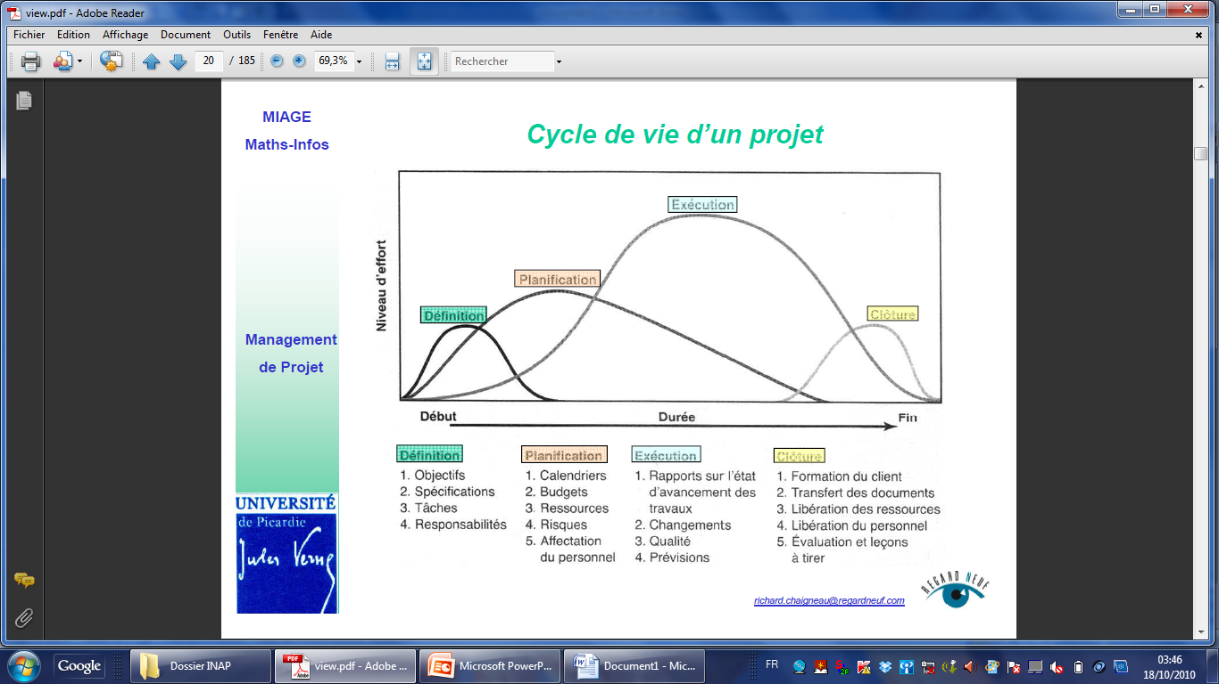
Cycle de vie d’un projet

Slide 20
Découpage d’un projet 1/4
La manière de découper un projet peut être temporelle (succession d'étapes et de phases) ou structurelle (en module).
découpage temporel : un projet est découpé en étapes ; une étape est découpée en phases ; une phase est découpée en tâches. Chaque étape, phase ou tâche comporte une date de début et une date de fin et produit un résultat défini.
découpage structurel : un projet est découpé en modules ; un module peut être, à son tour, découpé en modules.
Notes:
Temporel : On découpe le projet selon l'enchaînement des tâches à réaliser.
Structurel : On découpe le projet selon la structure du résultat attendu.

Slide 21
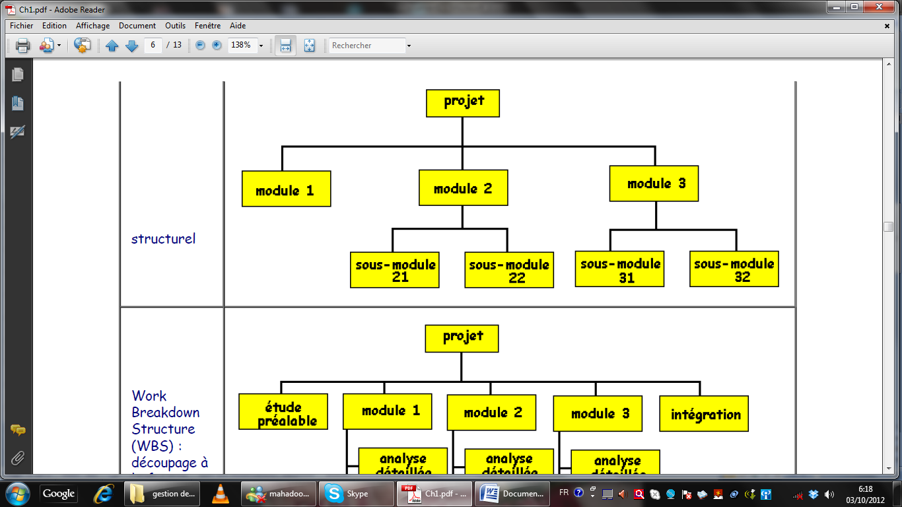
Découpage d’un projet 2/4
Dans la pratique, on utilise trois normalisations de découpage :
Product Breakdown Structure (PBS) : découpage purement structurel

Slide 22
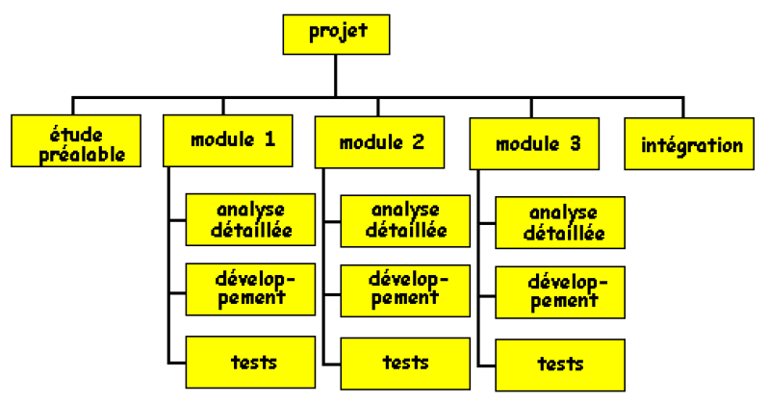
Découpage d’un projet 3/4
Work Breakdown Structure (WBS) : découpage à la fois structurel et temporel

Slide 23
Découpage d’un projet 3/4
Organization Breakdown Structure (OBS) : le WBS avec l'indication des responsables des unités.
M. AHMED
Mme. ZEINAB
M . ALI
M . Liban
Mme. Amina
M. Ahmed

Slide 24




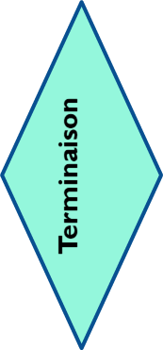

Phases de gestion de projet
Conception -> Planification -> Réalisation -> Terminaison
Le projet amont Le projet de réalisation L’aval du projet
La validation du projet L’exécution du projet La préparation du futur
Conception
Planification - Réalisation
Développement de l’idée Planification
Faisabilité et risques Suivi et contrôles Retour d’expériences
Environnement du projet Mesures et correctives Mémoire
Gestion de projet

